Slide 1
Компьютерное моделирование кривой блеска затменной звёздной системы
Выполнил: Матвей Полубрюхов, астрошкольник,
Ученик 7И класса МАОУ лицея №13 г.Химки

Slide 2
Цель
Самостоятельно написать программу, выполняющую моделирование двойной звёздной системы

Slide 3

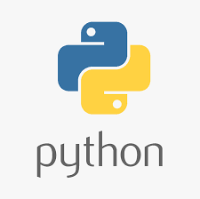

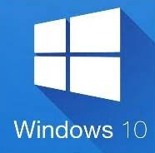

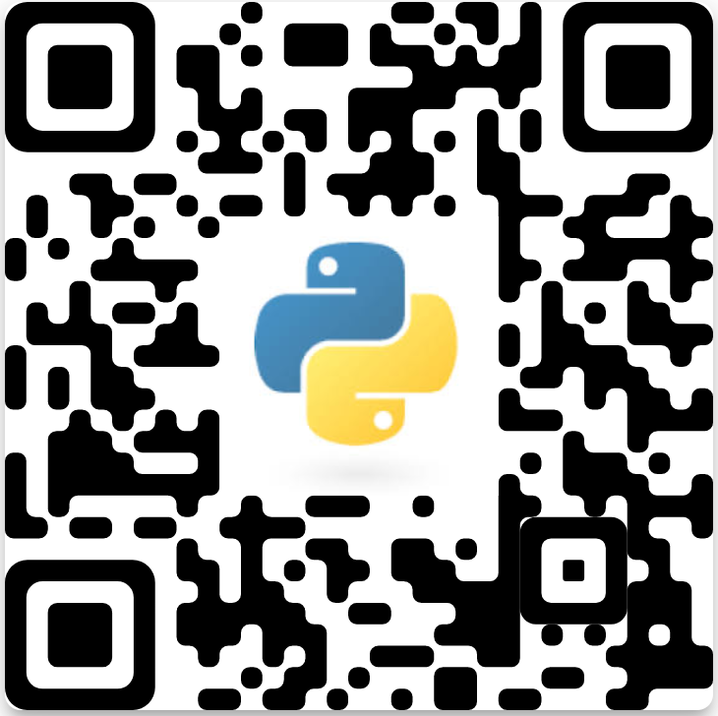
Стек технологий
Операционная система Windows 10 Home
Язык программирования Python 3.10
Подключаемые библиотеки:
Matplotlib
Astropy
Numpy
Остальное см. Dependencies

Slide 4
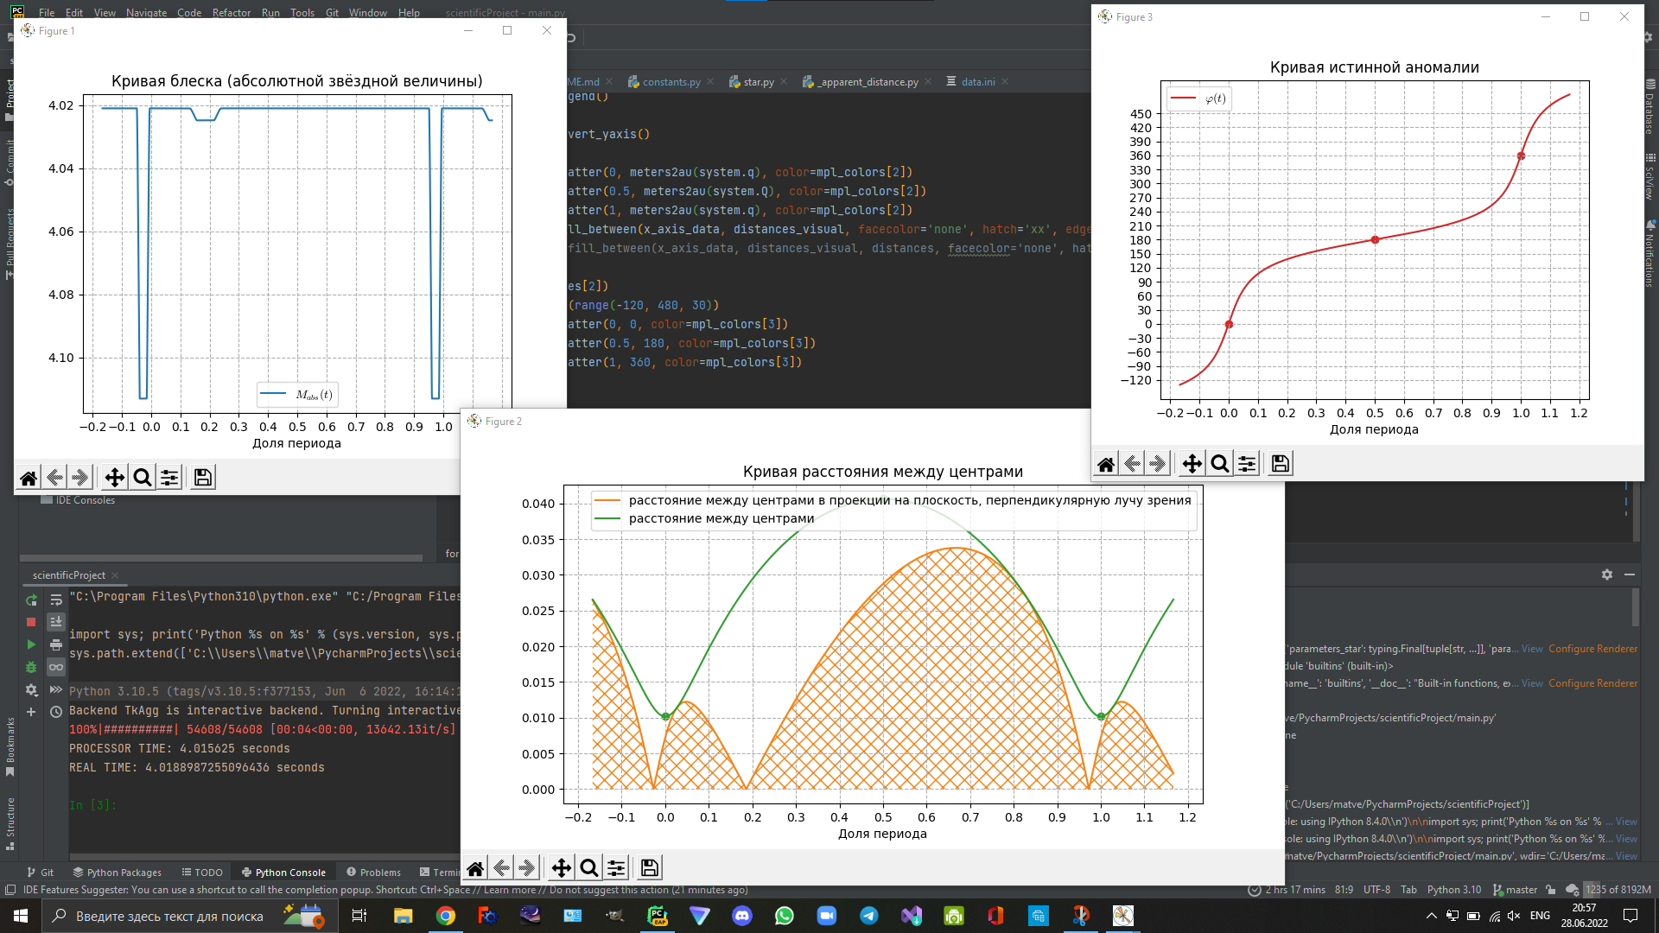

Slide 5
Источники информации
http://crydee.sai.msu.ru/ak4/Chapt_11_3_154.htm - статья из электронной библиотеки ГАИШ "§ 154. Общие характеристики двойных систем"
https://forum.sources.ru/index.php?showtopic=9381 - тема с форума Sources.Ru (задача о пересечении двух кругов)
https://ru.wikipedia.org/wiki/Уравнение_Кеплера#Приближённые_методы
Официальная документация к библиотеке matplotlib
Обсуждения на форуме StackOverflow (настройка matplotlib)
Обсуждения на форуме OverCoder (настройка matplotlib)
https://www.geeksforgeeks.org/how-to-implement-linear-interpolation-in-python/amp/ - учебный материал с портала GeeksForGeeks "How to implement linear interpolation in Python
Подробнее см. Используемые интернет-источники

Slide 6
Спасибо за внимание!

